Slide 1
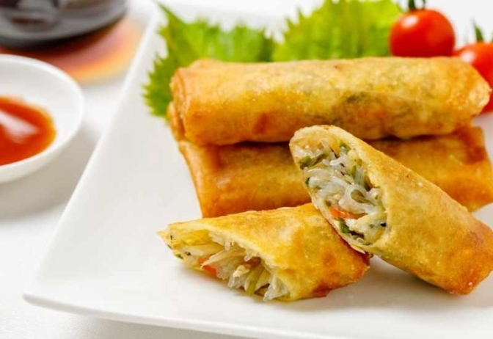
Bắc
Nem rán
Trung
Ram
Nam
Chả giò

Slide 2
Bắc
Bát
Trung
Đọi
Nam
Chén

Slide 3
Bắc
Khoác lác
Trung
Bà trắp
Nam
Xạo ke

Slide 4
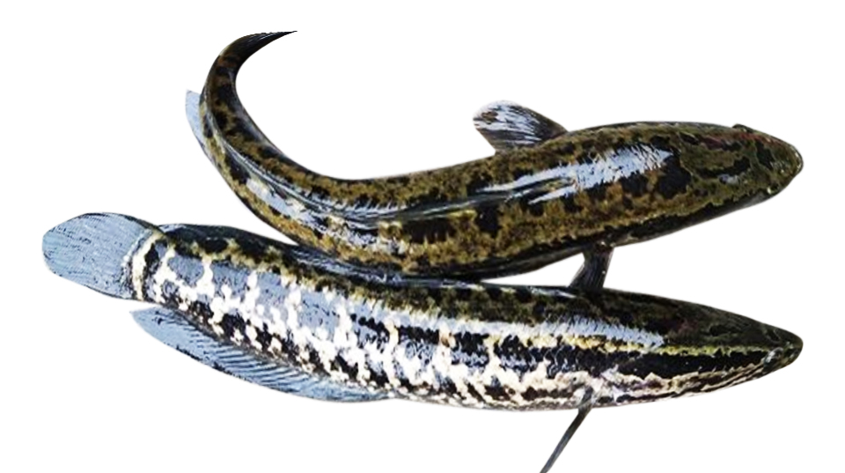
Bắc
Cá chuối
Trung
Cá tràu
Nam
Cá lóc

Slide 5
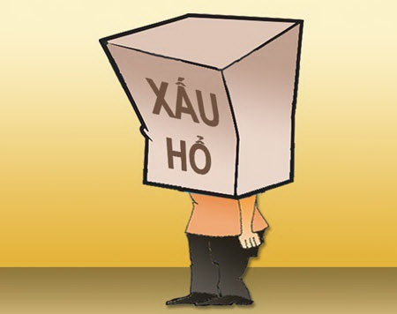
Bắc
Xấu hổ
Trung
Rầy
Nam
Mắc cỡ

Slide 6
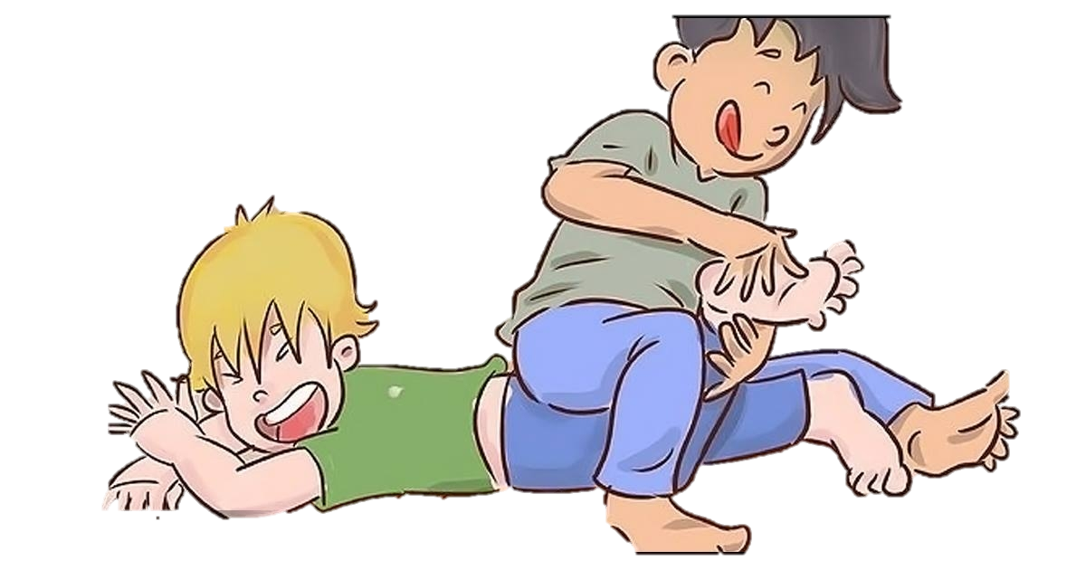
Bắc
Buồn
Trung
Nôn
Nam
Nhột

Slide 7
THỰC HÀNH TIẾNG VIỆT:
NGÔN NGỮ CÁC VÙNG MIỀN
Notes:
Tiếng Việt là ngôn ngữ quốc gia của VN. Sự phân chia ranh giới và khoảng cách địa lí 3 miền : Bắc - Trung – Nam đã tạo nên những bản sắc riêng cho từng vùng miền. Và sự khác nhau về đời sống, văn hóa cũng đi kèm với sự khác nhau trong ngôn ngữ giao tiếp như ta đã thấy ở trên … Bài học thực hành tiếng Việt hôm nay ta sẽ cùng nhau đi tìm hiểu những đặc trưng của ngôn ngữ ba vùng miền…
Giáo án của Hạnh Nguyễn (0975152531): https://www.facebook.com/HankNguyenn

Slide 8
Phiếu học tập – Ngôn ngữ các vùng miền
Tiếng Việt có những tính chất gì? Biểu hiện cụ thể?
..........................................................................................................................................................................................................................................................................................................................................................................................
Tác dụng của việc sử dụng từ ngữ địa phương trong các tác phẩm văn học?
....................................................................................................................................................................................................................................................................................................................................
Khi sử dụng từ ngữ địa phương ta cần lưu ý điều gì?
..........................................................................................................................................................................................................................................................................................................................................................................................
Notes:
Giáo án của Hạnh Nguyễn: https://www.facebook.com/HankNguyenn

Slide 9
Ngôn ngữ các vùng miền
Tiếng Việt là ngôn ngữ quốc gia của Việt Nam, vừa có tính thống nhất cao, vừa có tính đa dạng. Tính đa dạng tiếng Việt thể hiện ở mặt ngữ âm và từ vựng
Về ngữ âm: Một từ ngữ có thể được phát âm không giống nhau ở các vùng miền khác nhau.
Về từ vựng: Các vùng miền khác nhau đều có từ ngữ mang tính địa phương.
Notes:
Giáo án của Hạnh Nguyễn: https://www.facebook.com/HankNguyenn

Slide 10
Tác dụng của việc sử dụng từ ngữ địa phương
Tạo sắc thái thân mật, gần gũi phù hợp với bối cảnh mà tác phẩm miêu tả.
Phản ánh cách nói của nhân dân ở một địa phương nhất định.
Notes:
Giáo án của Hạnh Nguyễn: https://www.facebook.com/HankNguyenn

Slide 11
Lưu ý khi sử dụng từ ngữ địa phương
Có thể gây khó khăn cho người đọc và hạn chế sự phổ biến của tác phẩm.
Việc sử dụng từ ngữ địa phương cần có chừng mực.
Notes:
Giáo án của Hạnh Nguyễn: https://www.facebook.com/HankNguyenn

Slide 12
II. Luyện tập
Notes:
Giáo án của Hạnh Nguyễn: https://www.facebook.com/HankNguyenn

Slide 13
1. Tìm và giải thích nghĩa của các từ địa phương trong câu: Tía thấy con ngủ say, tía không gọi.
→ Tía = Bố

Slide 14
2. Tìm và giải thích nghĩa của các từ địa phương trong câu: Điều đó, má nuôi tôi quả quyết ...
→ Má = Mẹ

Slide 15
3. Tìm và giải thích nghĩa của các từ địa phương trong câu: Chú em cầm hộ lọ muối chỗ vách kia đưa giùm qua chút!
→ Đưa giùm = Mang giúp

Slide 16
4. Tìm và giải thích nghĩa của các từ địa phương trong câu: Bả không thua anh em ta một bước nào đâu.
→ Bả = Bà

Slide 17
5. Các từ “tía”, “má”, “đưa giùm”, “bả” thường được sử dụng ở vùng miền nào của VN? Tác dụng của chúng trong giao tiếp
→ Miền Nam. Thể hiện được sự thân thương và gần gũi trong cuộc sống thường ngày.

Slide 18
6. Tìm và giải thích nghĩa của các từ địa phương trong câu: Ai tưởng tượng ra đầu tiên hình dáng các hòn núi nớ
hẳn là mắt tiên, cha nhể?
→ “nớ” = Đó ; “cha” = Bố ; “nhể” = Nhỉ

Slide 19
7. Tìm và giải thích nghĩa của các từ địa phương trong câu: Đền ni thờ một ông quan đời nhà Lý đó, con ạ.
→ “ni”: này

Slide 20
8. Tìm và giải thích nghĩa của các từ địa phương trong câu: Việc đời đã dớ dận, mi lại “thông minh” dớ dận nốt.
→ “dớ dận”: vớ vẩn ; “mi”: mày

Slide 21
9. Các từ “nớ”, “cha”, “ni”, “dớ dận”, “mi” được dùng ở vùng miền nào của VN? Tác dụng của chúng trong giao tiếp
→ Miền Trung. Thể hiện quan hệ cha con gần gũi và tô đậm màu sắc địa phương xứ Nghệ và giúp người đọc hiểu rõ hơn về văn hóa của họ.

Slide 22
1. Đâu là những từ viết đúng trong các từ sau:
(1) lạnh lẽo, (2) lạnh lùng, (3) nung nay, (4) lí lẽ, (5) lời nãi
B.(2) (4) (5)
C. (1) (2) (4)
A. (1) (2) (3)

Slide 23
2. Những từ nào sau đây viết đúng chính tả?
Sửa lại các từ viết sai cho đúng.
A. Lũ lượt, nực lưỡng
B. Lo lắng, lung linh
C. Lặc lè, nong lanh

Slide 24
3. Điền từ thích hợp vào câu thơ sau:
Ta dại ta tìm nơi…
Người khôn người đến chốn lao xao
A. Vắng vẻ
B. Vui vẻ
C. Trú ẩn

Slide 25
4. Tìm từ viết sai trong câu sau và sửa lại: “Vì quá lo nắng cho con nên mẹ đã thức cả đêm.”
A.
Lo nắng = Lo lắng
B.
Lo nắng = No lắng
C.
Lo nắng = no nắng

Slide 26
1. Tìm những từ có tiếng chứa phụ âm đầu L
lanh lợi, long lanh, lóng ngóng, xán lạn, lán củi, lào xào...

Slide 27
2. Tìm những từ có tiếng chứa phụ âm đầu N
nâng niu, nạn đói, nán lại, cái nào ...

Slide 28
3. Tìm những từ có tiếng chứa phụ âm đầu V
Vui vẻ, vi vu,
vấn vương, vất vả …

Slide 29
4. Tìm từ có tiếng chứa vần với âm cuối là N
ngăn chặn, ân cần, hân hoan ...

Slide 30
5. Tìm từ có tiếng chứa vần với âm cuối là T
bắt mắt, tắt mắt, ngoa ngoắt, ngặt nghèo...

Slide 31
6. Tìm từ có có chứa thanh Hỏi
sở dĩ, thảnh thơi, mảnh khảnh …

Slide 32
7. Tìm từ có có chứa thanh Ngã
nỗ lực, dũng sĩ,
mĩ mãn, vĩnh viễn …

